Slide 1
爐管新人學習進度報告
2022.06.20 ~ 2022.07.01

Slide 2
報告內容
主題:RTP 架構及PM
一、RTP架構
二、PM時機
三、PM流程
四、RTP調機
五、心得

Slide 3
兩週主要實作內容:
6/20 學習洗管機架構和基本操作
6/21 LP-T3 3PM
6/22 LP-N5 4PM
6/23 (QIT)
6/24 LP-P4 3PM
6/27 LP-T5 APC Clean
6/28 WSIX-2B BPM
6/29 LP-T8 SPM
6/30 GRD-2 MPM
7/01 LP-P3 2PM

Slide 4
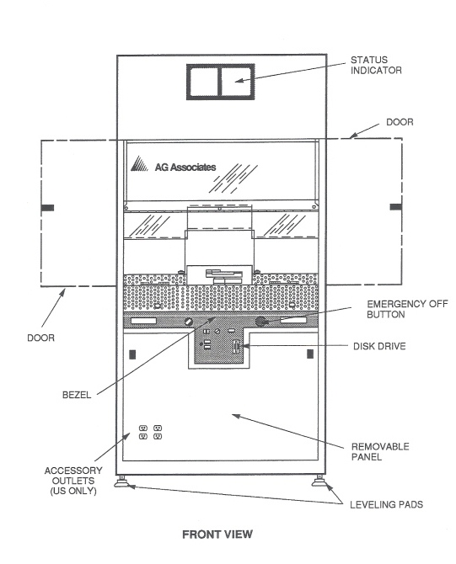
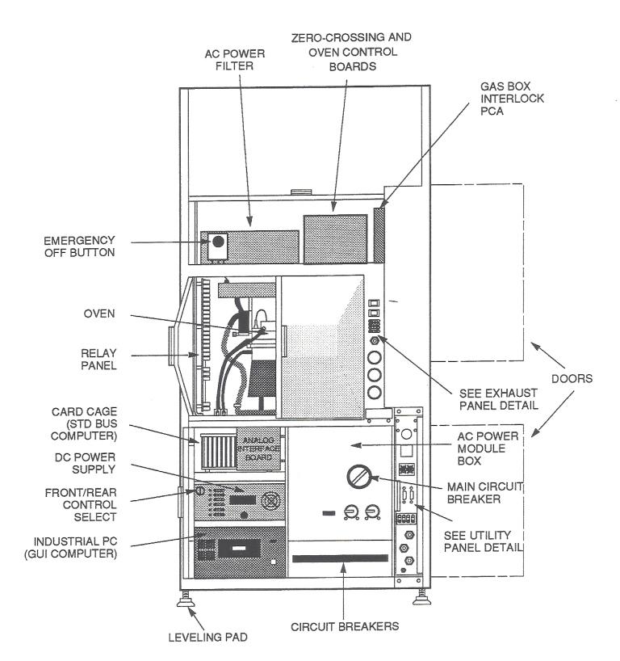
一、RTP架構
正面
背面

Slide 5
RTP製程以回火(Annealing)，目的是要消除材料因PROCESS產生之內應力，使用方法是將回火晶片置於PROCESS CHAMBER利用快速升溫達到設定溫度，利用熱能使材料內原子進行晶格位置的重排，以降低材料內的缺陷密度，恢復或是改善材料的電子性質。
主要回火製程有: 1.後離子植入(Post Ion Implantation)
2.金屬矽化物(Silicide)的回火
回火溫度為 : 710及925

Slide 6
ZONE1~ZONE5 為一組是由 LAMP 做 2.3.4.3.2 的排列組成，ZONE6~ZONE10相同 。
ZONE1,ZONE5,ZONE6,ZONE10 最外側之 LAMP 為2000W，其餘皆是1500W LAMP。

Slide 7
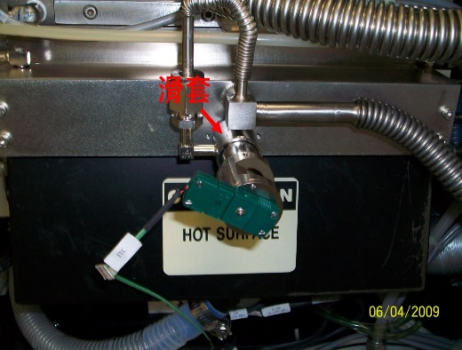
量測晶背溫度
※拆DTC時須謹慎，勿轉動。拆下時有DTC專屬的保護管，要套好轉緊放置安全位置，待需要安裝時再取回。

Slide 8
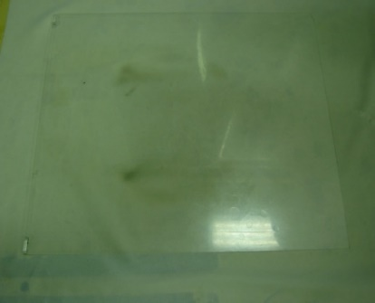
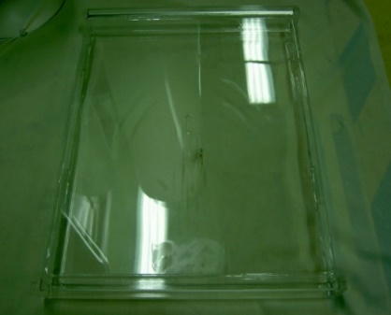
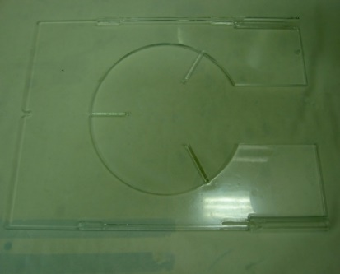
二、PM時機和需要更換之PARTS
PM時機:
2500±250片 ↓ 1PM
5000±250片 ↓ 2PM
LINER
…….
ISOLATION TUBE
TRAY
62500±250片 ↓ 25PM

Slide 9
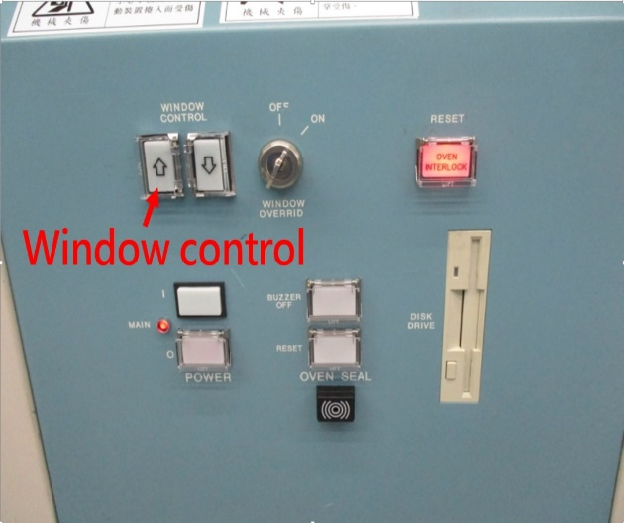
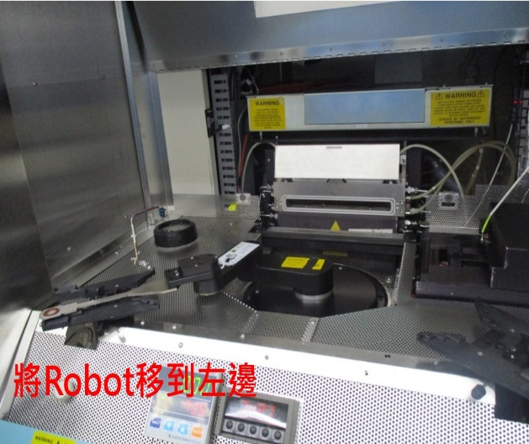
三、PM流程
1.按下Window control『↑』，將門開啟
2.點選Log→Log out登出EA run貨畫面，再點選Log→Log in，輸入EQ8108(大寫)
3.點選Manual，進入『Manual Manger』畫面點選Open door & Robot off，使Robot servo off
4.用手將Robot轉至左方Cassette，方邊進行PM按下機台Power鍵，將機台Power off

Slide 10
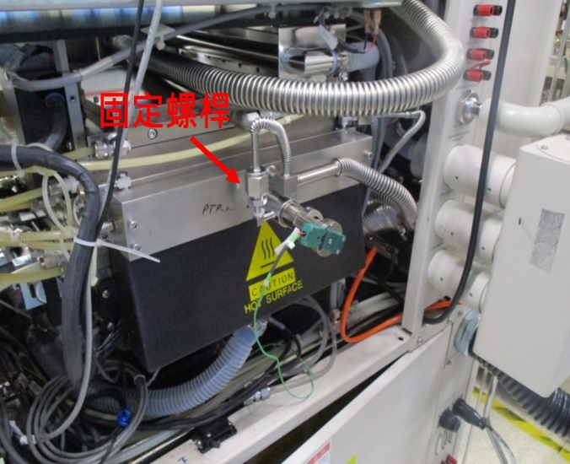
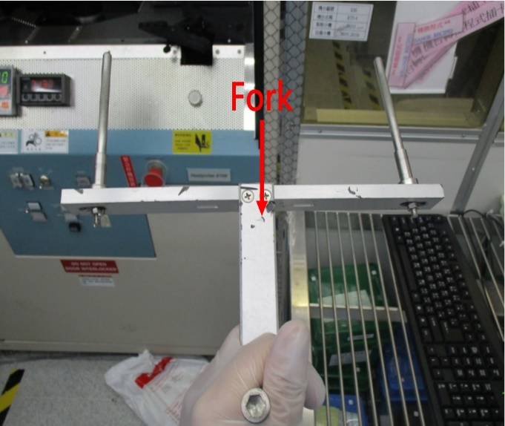
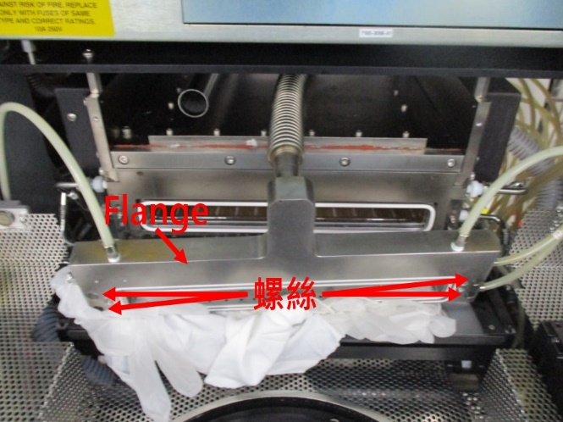
5.用手將Liner quartz抽出
6.至機台後方，以活動板手轉開DTC固定螺桿，將DTC前端滑套往後移動，順勢將DTC移出取下
7.至機台前方，以Fork取下Quartz tray
8.以十字起子，將Hood拆下。接著使用六角板手將前方Flange拆下(記住四顆螺絲對應位置)

Slide 11
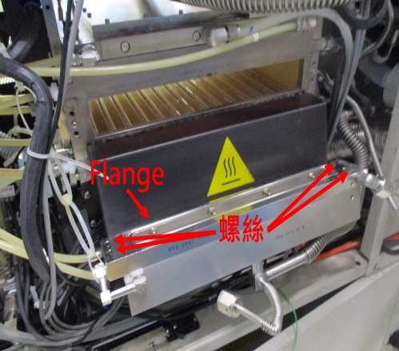
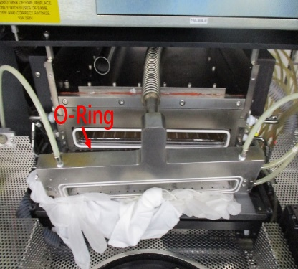
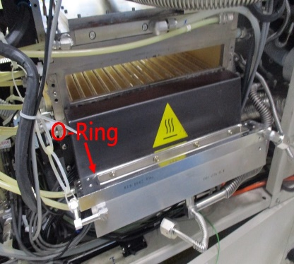
.9.至機台後方，將後方Flange拆下(記住四顆螺絲對應位置)
10.更換前方和後方Flange之白色耐高溫O-Ring
11.將Tube取出，並將石英Parts送至酸房清洗，並拿取乾淨的Tube並裝回，需注意藍寶石必須朝下

Slide 12
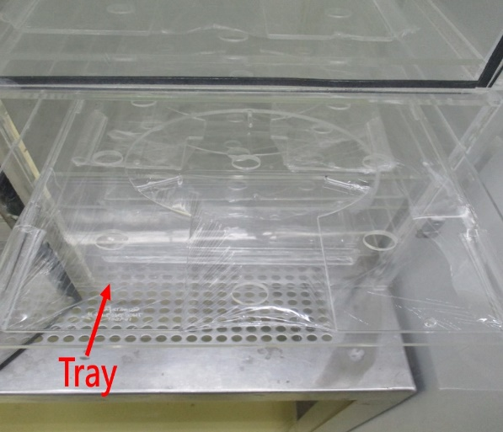
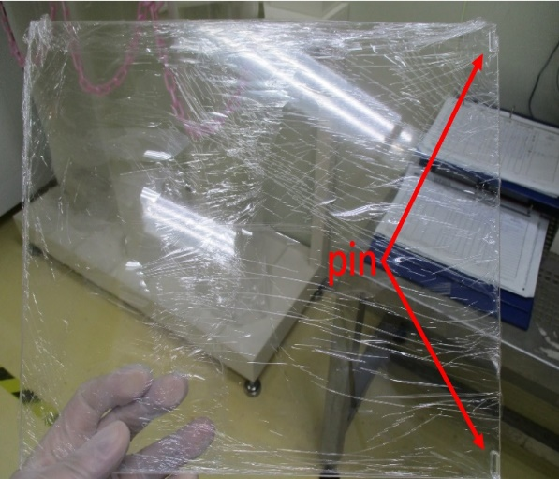
12.先裝回前方之Flange，將Tube往前推至底，再鎖回後方之Flange
13至酸房拿取乾淨的Quartz tray並以Fork裝回，需對準Tube之pin，再拿取乾淨之Liner 並裝回，需注意pin方向朝內&下
14.將DTC裝回，並鎖上Gasket

Slide 13
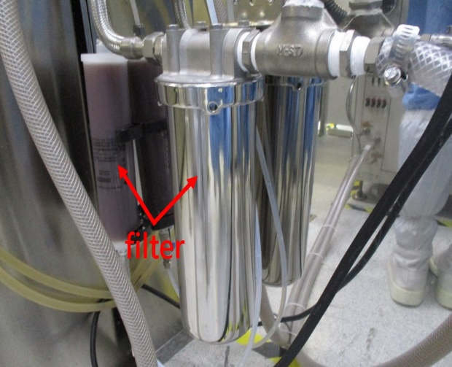
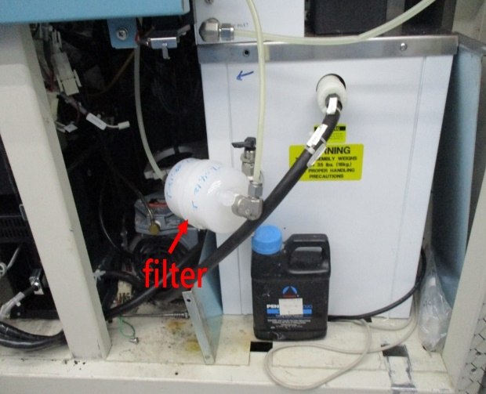
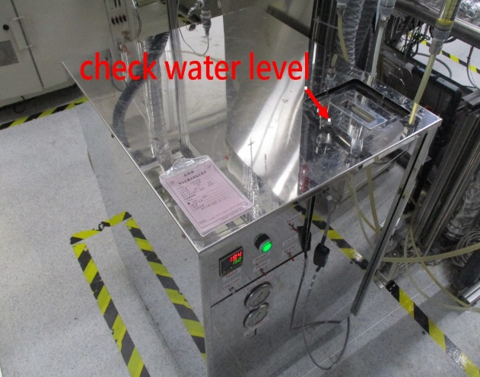
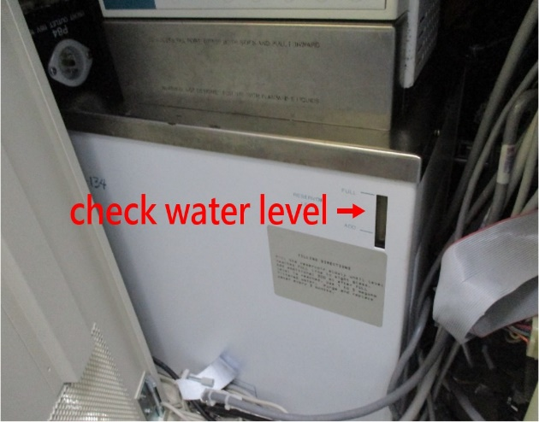
15.更換Chiller filter*2和Pryo chiller filter
16.Check chiller和pryo chiller water level是否過低

Slide 14
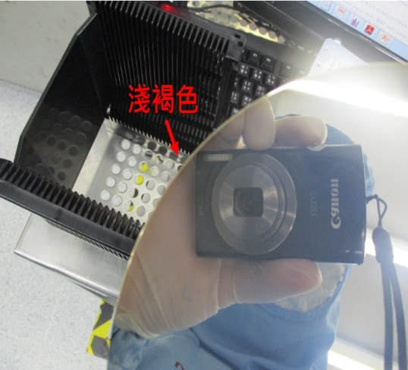
17.按下機台Power鍵，將機台Power on，此時Robot會自動做initial，並確認Quartz tray之pin是否高於DTC(防止wafer傳進時撞到DTC)
18.點選Log→Log in輸入EA，登入EA run貨畫面，點選Run，進入『Run Manger』畫面，選擇mw710 recipe，試run一片，run完recipe，觀察Wafer四周是否有變色(淺褐色)，若有表示機台有漏，則check機台至無變色為止
※RTP一般PM將用25PM的流程來做講解

Slide 15
四、RTP調機
MW710 | 3.9 | 710℃ | 3.9+-1 | 1.4Ω/ EM
MW925 | 163 | 925℃ | 163+-9 | 20Ω/ EM
MW980 | 122 | 980℃ | 122+-5 | 10Ω/ EM
EM↑RS ↓

Slide 16
五、心得
這兩週開始接觸WSIX了，由於WSIX的PM是第一次接觸，很多東西都需要再熟悉。時間過得很快，接下來八月就要開始跟值了，要開始學習基本當機的處理了，還是有很多東西要學，我自己也得把腳步跟緊。

